Slide 1
Коронарные стенты Stentys X-Position с технологией Адаптивной Аппозиции ®
ООО «Ассомедика»

Slide 2
О компании STENTYS
Основана в 2006 году:
    Jacques Seguin, основатель CoreValve
    Gonzague Issenmann
Штаб-квартира в Париже, Франция
Офис R&D в Принстоне, New Jersey, USA
Производство в Германии и Франции
Маркировка CE продукции получена в 2010
IPO в Октябре 2010, размещение на EuroNext во Франции, биржевой индекс STNT
Продажи в Европе, Латинской Америке и в странах Среднего Востока

Slide 3
Решение дилеммы выбора размера стента

Slide 4


Slide 5
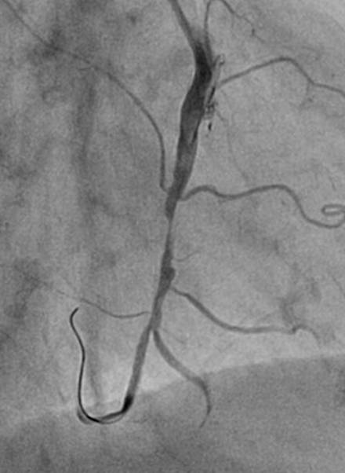
Насколько это важно?
3.0
3.5
3.0? 3.5?
Малаппозиция,
Недораскрытие
Перерастяжение
Тромбоз
стента
Феномен
«No reflow»
Рестеноз
Диссекция/
Перфорация
ИМ с подъемом ST

Slide 6
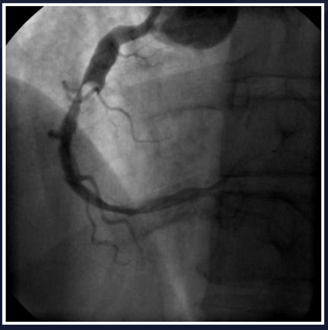
Дилемма размера в конических артериях
>6.0
3.0
Picture courtesy of Prof. D. Dudek,
Jagiellonian University Medical College, Kraków, Poland
Notes:
Example of a case where the baseline showed an extremely large vessel in a STEMI situation where current balloon-expandable stents do not have the appropriate size available, and so malapposition would be a real possibility. This case also showed a large difference between the proximal and distal vessel reference diameters which a conventional stent may not be able to accommodate. This case was finally treated successfully with a STENTYS stent.

Slide 7
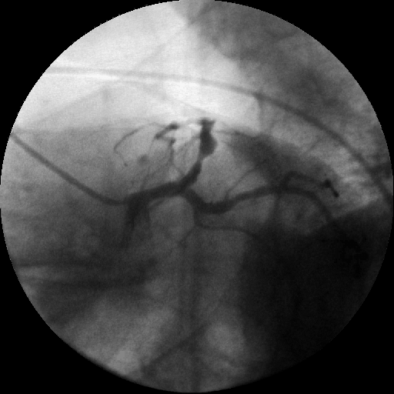
Дилемма размера при эктазии сосуда
6.0
4.0
Pictures courtesy of Dr A. La Manna, Ferrarotto Hospital, Catania, Italy.
Notes:
Example of a case where an aneurysm is visible with a large diameter of approximately 6mm (by OCT), and in addition with differing diameters proximal and distal to the aneurysm. Current balloon-expandable stents would not be able to achieve the appropriate apposition all along the stent without careful stent size selection and aggressive post-dilatation. This case was finally treated successfully with a STENTYS stent and 6 month OCT follow-up showed perfect apposition within the aneurysm.

Slide 8
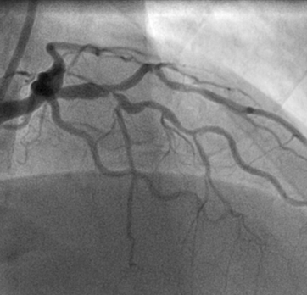
Дилемма размера при бифуркации
4.0
3.0
Picture from STENTYS OPEN I bifurcation trial
Notes:
Example of a pure medina (1,1,1) bifurcation case where there is clearly a difference in proximal and distal vessel diameter. Provisional treatment using current balloon-expandable stents would involve sizing to the distal diameter and using POT (proximal optimisation technique) to dilate the main branch. Accessing the side branch would involve deformation of stent struts and possible destruction of the polymer which delivers the drug. Sidebranch access using this technique would also result in malapposition in the main branch opposite the side-branch requiring subsequent kissing balloon. This case was instead treated successfully with a STENTYS stent over the main branch which self-adapts to the proximal and distal diameters without the need for POT. Access to the side-branch is achieved through disconnecting stent struts which does not require subsequent kissing as the stent remains well-apposed, and does not cause any damage to the drug-releasing polymer.

Slide 9
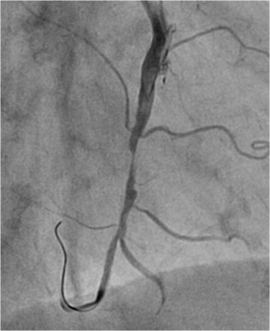
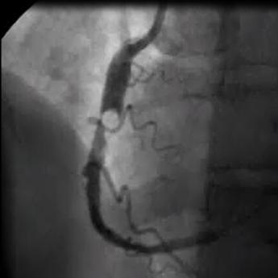
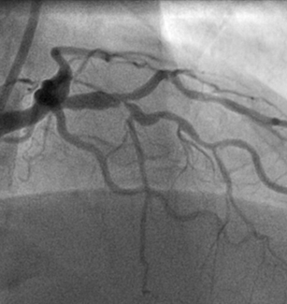
Миссия STENTYS
Решение проблемы выбора правильного размера стента при сложной анатомии
ОКС / тромб
Большая артерия,
коническая форма
Аневризма /
эктазия артерии
Бифуркация/
коническая форма

Slide 10
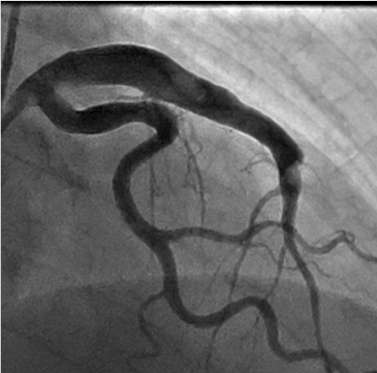
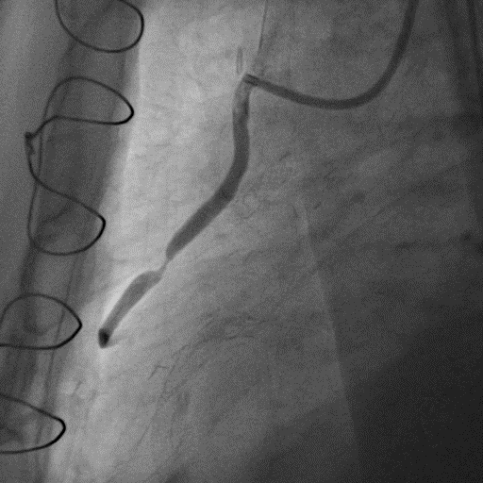
Показания к применению STENTYS*
ОКС / Тромбоз
Перекалибровка
Эктазия
Большой диаметр
SVG
Бифуркация
* All indications are CE Marked for both BMS and DES

Slide 11
Стент Stentys

Slide 12
Самопозиционирующиеся коронарные стенты X-Position (BMS) и X-Position S (DES) производства Stentys S.A. (Франция) представляют собой нитиноловый саморасширяющийся стент, закрепленный на баллоне системы доставки при помощи наружного фиксирующего полимерного чехла (чехол предотвращает расширение нитинолового стента до номинального размера, определенного «памятью формы»)

Slide 13

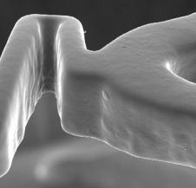
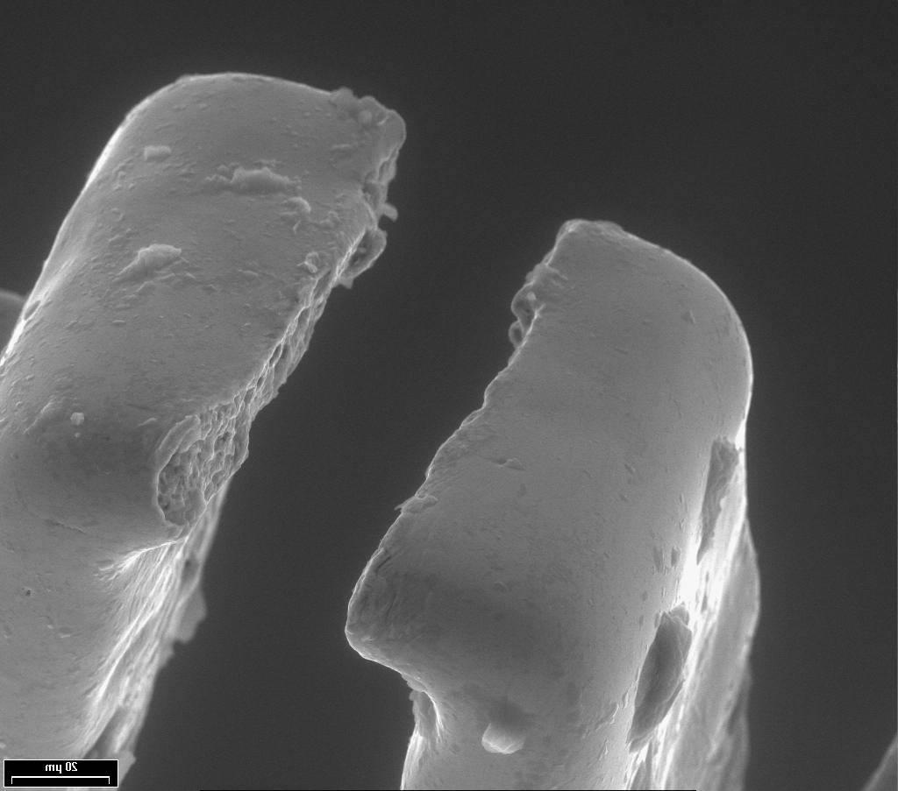
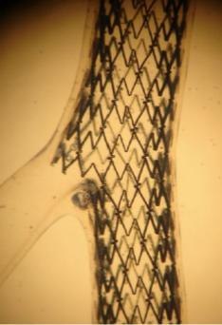
Самопозиционирующиeся ® стенты X-Position и X-Position S
Саморасширяющийся нитиноловый стент
Голометаллический или с медикаментозным.покрытием (сиролимус)
С/доставки – баллонный катетер типа RX, GW 0.014”, GC 6Fr
Дезинтегрируемы перемычки* для широкого доступа в боковые ветви
Перемычки
Перемычка
Дезинтеграция
* Кроме 2-х сегментов на краях стента
Notes:
Note: STENTYS has a larger crossing profile than a regular balloon-expandable stent: 1.4mm (0.055").

Slide 14
……При инфляции баллон системы доставки разрывает фиксирующий чехол в продольном направлении от дистального плеча баллона к проксимальному, что ведет к высвобождению и имплантации стента (см. фото\видео; для просмотра видео кликнуть на слайд)

Slide 15
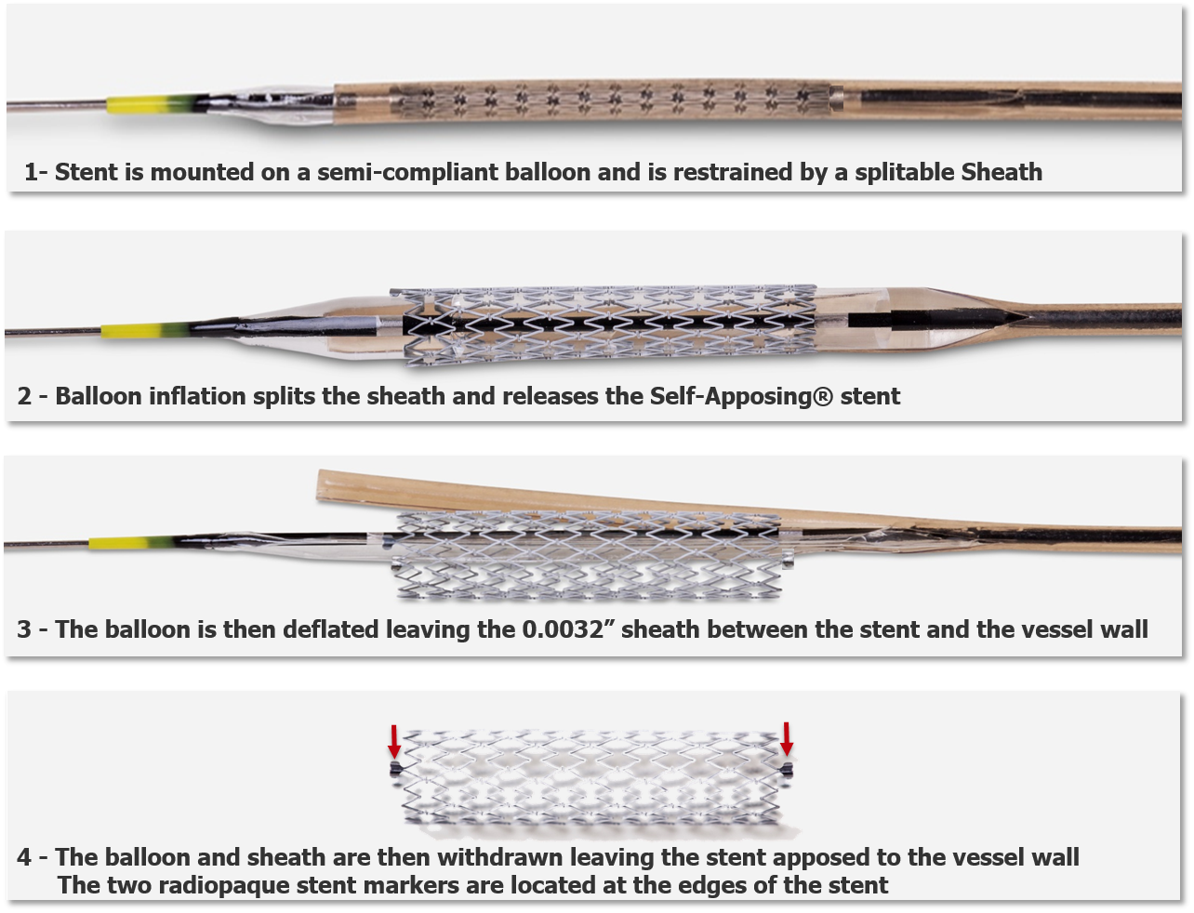
Крепление стента X-Position и
X-Position S на баллоне
Notes:
Note: STENTYS has a larger crossing profile than a regular balloon-expandable stent: 1.4mm (0.055").

Slide 16
………Стенты X-Position (BMS) и X-Position S (DES) обладают свойством вариативности диаметра в пределах 2-2.5 мм для обеспечения идеальной апозиции без необходимости постдилятации при перекалибровке, эктатической трансформации, бифуркациионном стентировании, стентировании ствола ЛКА (см. видео)

Slide 17
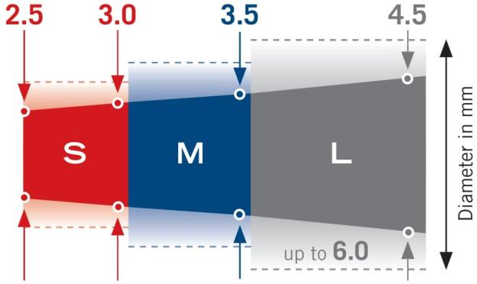
Выбор размера стентов X-Position
up to 4.0
up to 5.0
*Если референсный диаметр артерии имеет пограничное значение (3.0 или 3.5), рекомендуется использовать стент меньшего размера
Notes:
Miros suggests we choose stent size based on distal vessel diameter – to be discussed as Gonz usually says proximal (at least for bifurcations)
Miros and Frank suggest to choose the larger stent size if on the boundary for a STEMI

Slide 18
Размеры стентов X-Position
Размер* | Длина стента (мм) | Референсный диаметр артерии | Макс. диаметр артерии | Диаметр боковой ветви (мм)
Small | 17 | ~2.5 - 3.0 мм | 4.0mm | >2.20
 | 22
 | 27
Medium | 17 | ~3.0 - 3.5 мм | 5.0mm | >2.25
 | 22
 | 27
Large | 17 | ~3.5 - 4.5 мм | 6.0mm | >2.50
 | 22
 | 27
Угол бифуркации:
30-70°
* При пограничном размере артерии выбирайте меньший размер стента

Slide 19
…Еще одним уникальным свойством стентов X-position (BMS) и X-position S (DES) является соединение смежных «корон» стента при помощи рассоединяемых перемычек
При выполнении бифуркационного стентирования инфляция баллонного катетера, проведенного по проводнику между соседними корнами, вызывает дезинтеграцию необходимого количества перемычек, открывая широкий доступ в боковую ветвь и создавая хорошую основу для T-стентирования

Slide 20

Дезинтегрируемые перемычки
перемычка
перемычка
перемычка

Slide 21

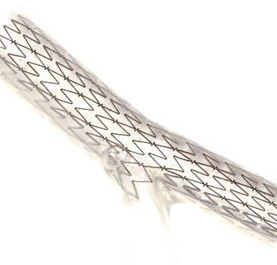
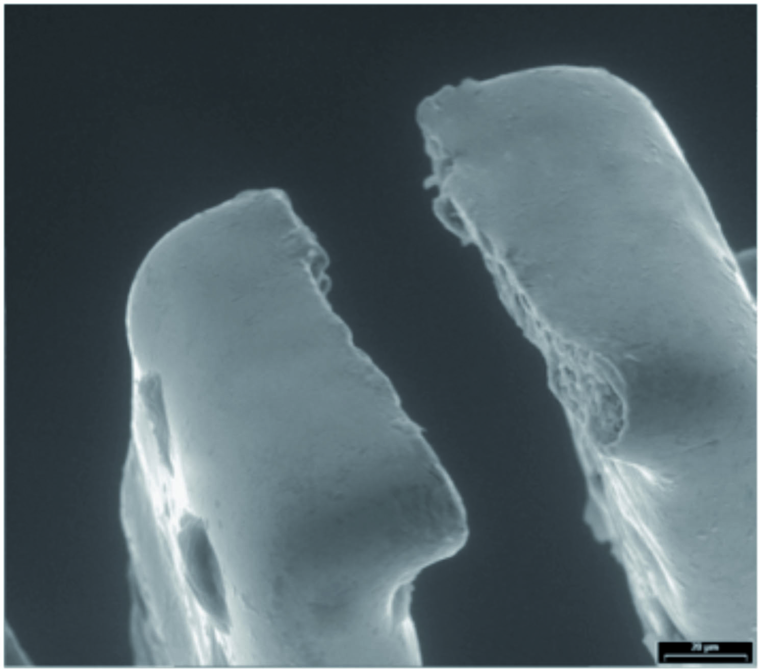
Дезинтегрируемые перемычки
линия дезинтеграции
Открытие ячейки возможно на всем протяжении стента (кроме 2-х дистальных и 2-х проксимальных сегментов )
дезинтеграция
Открывать максимально близко к мысу
При углах
30-70°

Slide 22
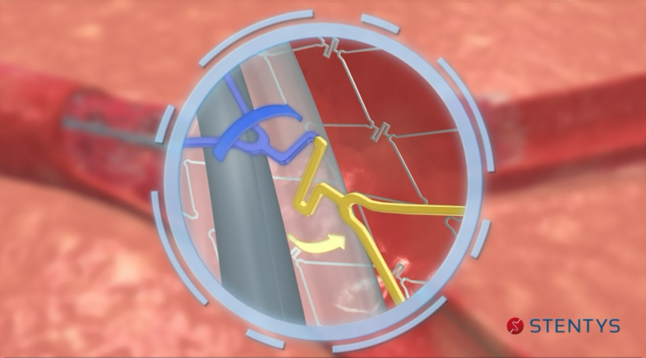
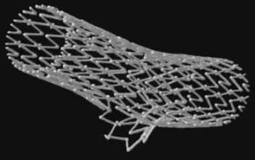
Дезинтегрируемые перемычки
Дезинтеграция перемычек происходит при сочетании действия сил сгибания и вращения. Дезинтеграция возможна только в ячейке, через которую проведен баллонный катетер
Дезинтеграция не влияет на радиальную жесткость
Постдилятация не угрожает целостности коннекторов
из-за отличающегося направления векторов сил
Micro-CT

Slide 23
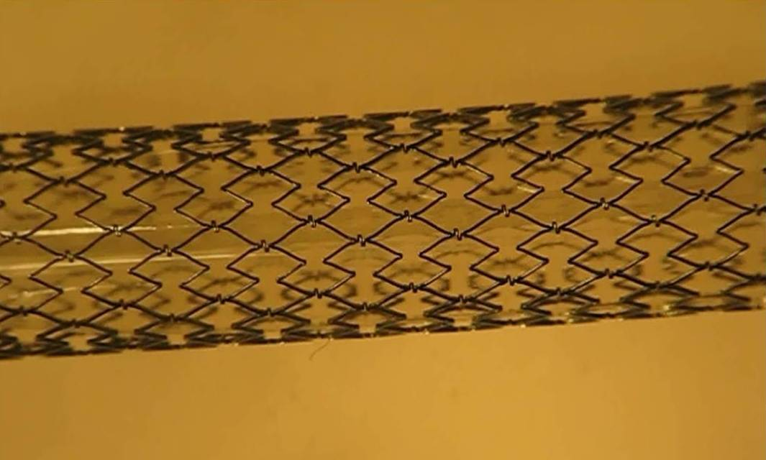
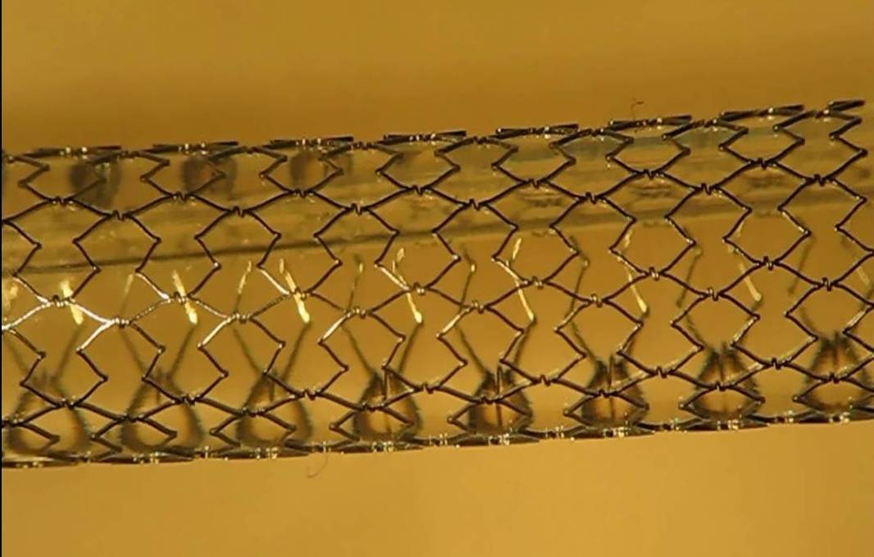
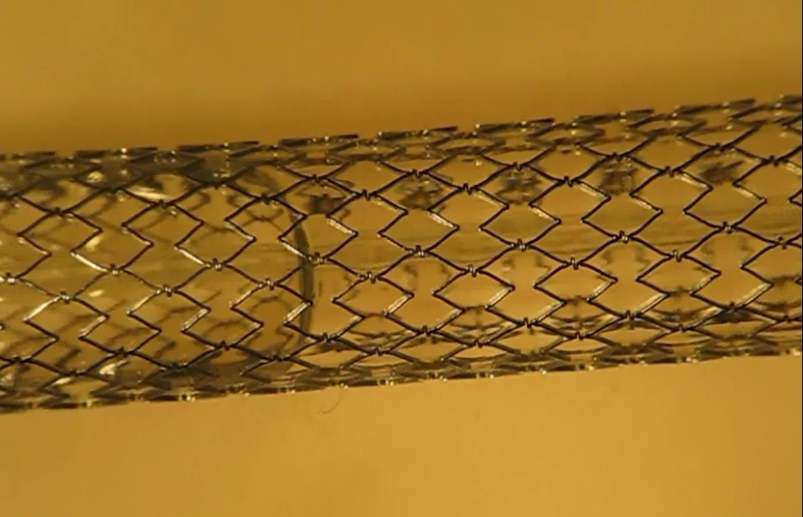
Дезинтегрируемые перемычки
Перемычки стента Medium Size (3.0-3.5mm) – выдерживают коаксиальную дилятацию баллоном d=6 мм при давлении 14 атм

Slide 24
…..Важно заметить, что бифуркационное стентирование при помощи стентов X-position (BMS) и X-position S (DES) не требует выполнение окончательного киссинга (см. видео).

Slide 25
Обзор клинических исследований

Slide 26
Программа исследований STENTYS
OPEN (Bifurcation)
I | Feasibility trial: Single Arm – STENTYS BMS & DES → 6 month QCA and IVUS (n=60)
II | “Real life” study: Single Arm – STENTYS DES → 6 month clinical, OCT sub-study (N=208)
APPOSITION (STEMI)
I | Feasibility trial: Single Arm – STENTYS BMS → 3 day and 6 month QCA and IVUS (N=25)
II | Randomized trial: STENTYS BMS vs VISION/Driver → 3 day QCA and OCT, 6 month clinical (N=80)
III | “Real life” study: Single arm – STENTYS BMS & DES → 30 day and 12 month MACE (N=1000)
IV | Randomized trial: STENTYS SES vs Resolute → 4 or 9 months OCT (N=150)
ADEPT (SVG)
SVG | Randomized trial: STENTYS BMS vs STENTYS DES → 6 months QCA – late loss (N=80)
All-comers
SIZING | All-comers registry: STENTYS BMS & DES in ACS (STEMI, NSTEMI) and stable (N=3000)

Slide 27
Бифуркационное стентирование
Исследование | Показания | Стент | Контроль | Выводы | MACE
OPEN I | 27 пациентов с бифуркац. поражениями | DES | 6 мес. | Дезинтеграция ячеек безопасна. Низкий показатель MACE | 3.7%
OPEN II | 208 пациентов с бифуркац. поражениями | DES | 6 мес. и 12 мес. | Нет необходимости в применении техники «kissing balloon» | 10.1%
OPEN I: S. Verheye et al., Eurointervention 2011;7:580-587

Slide 28
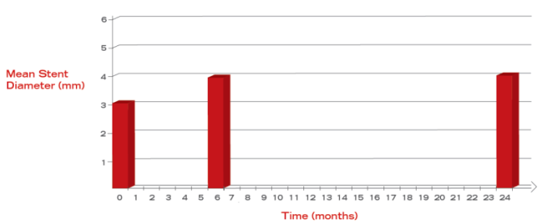
OPEN I - Bifurcations
ДИЗАЙН: проспективное, не рандомизированное, одногруппное, многоцентровое
ЦЕЛЬ: оценка эффективности и безопасности стентов STENTYS® DES и BMS при бифуркационных поражениях
КРИТЕРИИ:
  успех процедуры
  MACE через 30 дней и 6 месяцев
Оценка событий :CEC
Независимый мониторинг: Medpass
Core lab: Cardialysis
63 пациентов были включены с сентября 2007 по август 2009 в 9 центрах
3 пациента исключены
60 пациентов стентированы:
33 пациента - STENTYS® BMS
27 пациентов - STENTYS® DES
Контроль ч-з 30 дней
Клинический контроль ч-з 3 мес.
Результаты группы DES (MACE,6 месяцев)
Смерть от кардиальных причин | 0
Инфаркт миокарда с зубцом Q | 0
Инфаркт миокарда без зубца Q | 0
TLR по клиническим показаниям | 1
Общее MACE | 1 (3.7%)
Ангиография и ВСУЗИ ч-з 6 мес.
0% рестеноза при стентировании боковой ветви
Late loss в основном стволе 0.39mm
6 month results: S. Verheye et al., Eurointervention 2011;7:580-587

Slide 29
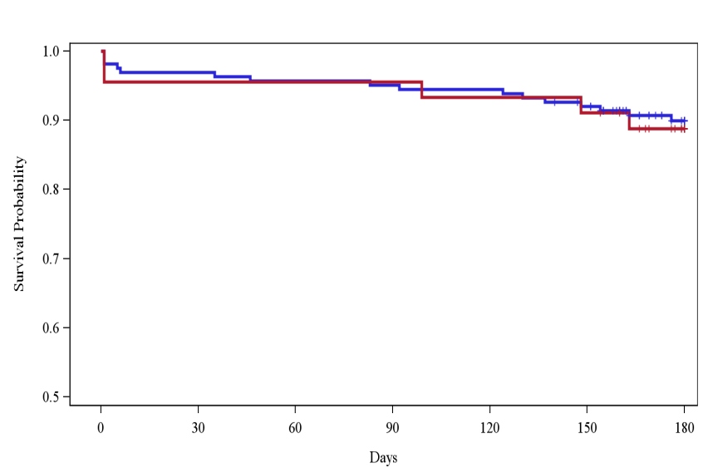
OPEN II - Bifurcations
OPEN II TCT 2013
ДИЗАЙН: проспективное, нерандомизированное, одногруппное, обсервационное, многоцентровое
ЦЕЛЬ: оценка долгосрочной эффективности и безопасности стента STENTYS® DES при бифуркационных поражениях при рутинном применении
1st КРИТЕРИЙ:
  MACEs через 6 месяцев
Оценка событий :CEC
CRO: IKKF, Munich
Core lab: Diagram/UZ Leuven
208 отобраны с октября 2011 по апрель 2013 в 21 центре
Подгруппа ОКТ
Клинический контроль ч-з 6 мес.
P=0,81
Контроль ч-з 12 мес.
MACE через 6 месяцев
Смерть от кардиальных причин | 1
Срочное АКШ | 0
ИМ в целевом сосуде | 9
TLR по клиническим показаниям | 11
Общее MACE | 21 (10.1%)
BBC + NORDIC 1 – Simple : ≈ 10% MACE
BBC 1 + NORDIC 1 – Complex : ≈ 17% MACE
Без киссинга
С киссингом

Slide 30

Исследования STENTYS при ИМ
Исследование | Показания | Стент | Контроль | Выводы | MACE
APPOSITION I | 25 больных с ИМ (STEMI) | BMS | 12 мес. | Площадь просвета артерии ч-з 3 сут. увеличивается на 19%, стент продолжает расширяться | Не исследовалось
APPOSITION II | 43 больных с ИМ (STEMI) рандомиз. | BMS | 12 мес. | Ч-з 3 сут. частота малапозиции в контроле 28% и 0% - в группе STENTYS | 4.7%
APPOSITION III | 1000 больных с ИМ (STEMI) | BMS/ PES | 30 дней | Низкая частота смерти от кардиальных причин и MACE | 1.2% c-death 3.5% MACE*
APPOSITION III | 1000 больных с ИМ (STEMI) | BMS/ PES | 12 мес. | Низкая частота смерти от кардиальных причин, повторного ИМ в целевой артерии и MACE | 2.0% c-death 3.2% c-death/TV-MI 9.3% MACE*
APPOSITION IV | 150 больных с ИМ (STEMI) рандомиз. | SES | 9 мес. | Late Loss = 0.04 mm Быстрая эндотелизация, Большая площадь просвета Полная аппозиция | Не исследовалось
* В подгруппе с постдилятацией стента (70% пациентов), MACE 2.5% через 30 дней and 8.4% через 1 год
APPOSITION I – Amoroso et al., EuroIntervention 2011;7:428-436
APPOSITION II – van Geuns et al., J Am Coll Cardiol Intv. 2012;5(12):1209-1219
APPOSITION III – 30 day results presented at PCR 2012 by G. Amoroso. 1 year interim results in 600 patients presented at TCT 2012 by H. Mudra
Notes:
APPOSITION III mortality rate of only 1.2% at 30 days in 1000 STEMI patients.
Post-dilation is recommended with the STENTYS stent to ensure sufficient stent expansion and improved clinical results, as seen in the APPOSITION III trial.

Slide 31
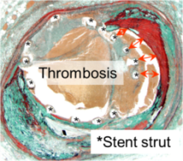
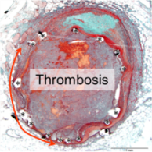
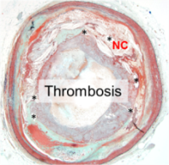
Гистопатологическое исследование раннего тромбоза стентов при ОКС
Dr Renu Virmani
Ранний тромбоз стента со смертельным исходом в срок до 30 дней после ЧКА у больных с ОКС чаще случается на фоне малаппозиции (недораскрытие или малый размер стента), разрыва медии (перерастяжение или большой размер стента) или пролапс некротического ядра (протрузия через ячейку стента).
618 стентированных поражений* (240 DES/378 BMS) из регистра Human Autopsy Stent
ОКС; смерть в течение 30 дней
45 DES и 37 BMS **
Ранний ТС N=37
(17 DES/20 BMS)
Нет ТС N=45
(28 DES/17 BMS)
Результаты
Гистология
P 0.01
P<0.001
P 0.007
Малаппозиция
Разрыв медии
Пролапс НЯ
* 404 пациента
** 59 пациентов
Presented at ACC 2012

Slide 32
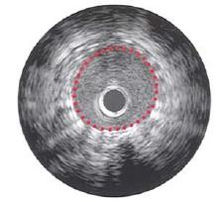
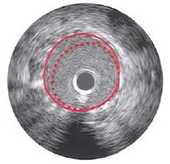
APPOSITION I - STEMI
ДИЗАЙН: проспективное, нерандомизированное, одногруппное, многоцентровое исследование
ЦЕЛЬ: оценка эффективности и безопасности STENTYS BMS при остром ИМ
КРИТЕРИ:
  Аппозиция и расширение стента ч-з 3 суток
  MACE при выписке и через 30 дней
Independent monitoring: Medpass
Core lab: Cardialysis
Statistical analysis: INSERM U970 (Paris);
Prof. J.P. Tijssen (Amsterdam)
25 пациентов включены с марта 2009 по октябрь 2009 5 клинических центрах
Стентирование STENTYS BMS
ВСУЗИ сразу и через 3 дня
Клин. контроль через 30 дней
Ангиография и ВСУЗИ через 6 месяцев
Результат: динамика ВСУЗИ через 3 дня
Средняя референсная площадь артерии дистальнее стента (мм²) | +19%
Средняя площадь стента (мм²) | +18%
Средняя площадь просвета (мм²) | +17%
Минимальная площадь просвета (мм²) | +19%
ВСУЗИ сразу после имплантации STENTYS BMS пациенту с острым ИМ
ВСУЗИ того же участка через 3 суток: увеличение площади просвета на 19%
p<0.02
G. Amoroso et al. EuroIntervention 2011;7:428-436

Slide 33
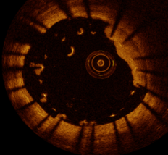
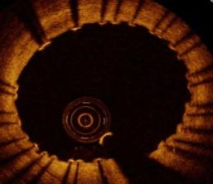
APPOSITION II - STEMI
ДИЗАЙН: международное, проспективное, рандомизированное, многоцентровое контролируемое исследование
ЦЕЛЬ: сравнение STENTYS BMS и баллонорасширяемого стента при
остром ИМ
КРИТЕРИИ:
  аппозиция и расширение ячеек через 3 суток но данным ОКТ
  MACE через 30 дней и 6 месяцев
Independent monitoring: Genae
Core Lab: Cardialysis
80 пациентов с острым ИМ включены с декабря 2009г. по июнь 2010г. в 9 клинических центрах
STENTYS BMS
VISION / Driver
Ангио и ОКТ через 3 суток
Клинический контроль через 30 дней и 6 мес.
p<0.001
ОКТ контрольная группа 3 сут.
ОКТ STENTYS® BMS 3 сут.
Пациенты с малаппозицией ячеек стента
J Am Coll Cardiol Intv. 2012;5(12):1209-1219
* Stent Malapposition defined as more than 5% of struts malapposed under OCT.

Slide 34
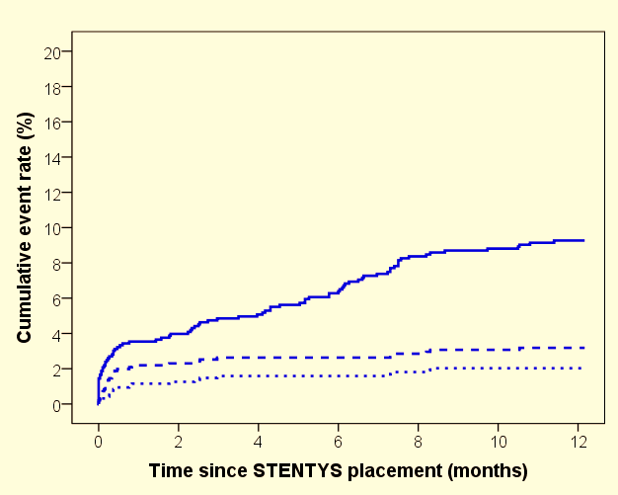
APPOSITION III - STEMI
APPO III PCR 2013
ДИЗАЙН: проспективное, нерандомизированное, одногруппное, мультицентровое исследование
ЦЕЛЬ: оценка эффективности и безопасности стентов STENTYS у 1000 пациентов с ИМ с подъемом ST в рутинной клинической практике
КРИТЕРИЙ:
  MACE через 1, 12 и 24 месяца
(MACE как сумма событий смерти от коронарных причин, повторных ИМ в целевом сосуде, срочных АКШ, и повторной реваскуляризации по клиническим показаниям)
1000 пациентов с ИМ были включены с июня 2010 г. По февраль 2012г.
В 50 клинических центрах
Клинический контроль через 1 мес.
Клинический контроль через 12 мес.
Клинический контроль через 24 мес.
Смерть от коронарных причин
Результаты через 1 год
MACE: 9.3%
Cardiac death / TV-MI: 3.2%
Cardiac death: 2.0%
* Pooled analysis on 15 studies conducted by the ACTION Study group (Prof. G. Montalescot) representing 19,767 patients since 2006
30 day results presented at PCR 2012 by G. Amoroso
1 year results presented at ACC.13 by G. Montalescot

Slide 35
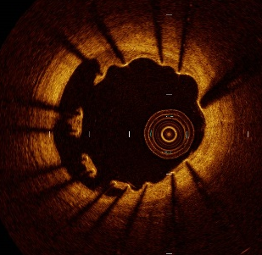
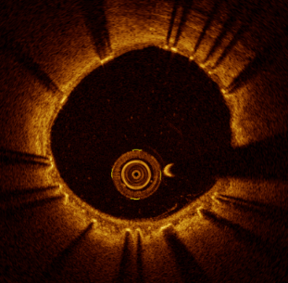
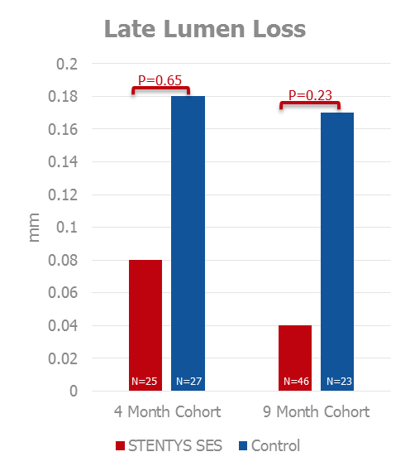
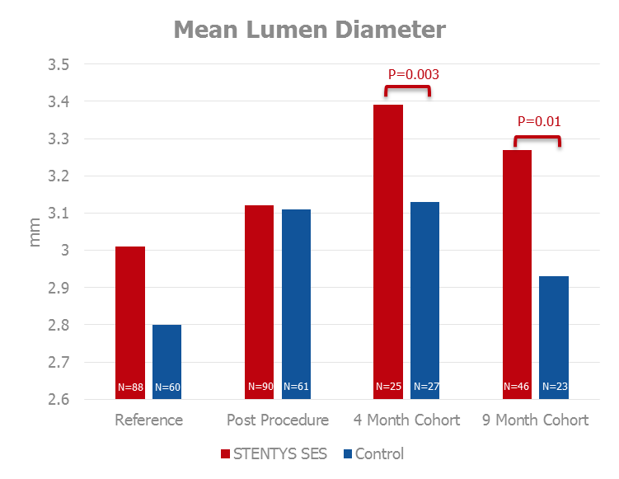
APPOSITION IV - STEMI
APPO IV Final PCR 2014
ДИЗАЙН: проспективное, рандомизированное, многоцентровое контролируемое исследование
ЦЕЛЬ: сравнение эндотелизации STENTYS DES^{(S)} и обычного стента DES при остром ИМ
КРИТЕРИИ:
  Поздняя малаппозиция (9 мес.)
  Эндотелизация ячеек ч-з 4 и 9 мес.
  MACE через 12 месяцев.
(MACE defined as cardiac death, target vessel re-MI, emergent CABG, or clinically-driven TVR)
Пациенты с острым ИМ с подъемом ST N=150
STENTYS Sirolimus-Eluting Stent
N=90
Medtronic
Resolute
N=60
4 месяца
Ангио & ОКТ
N=30
9 месяцев
Ангио & ОКТ
N=60
4 месяца
Ангио & ОКТ
N=30
9 месяцев
Ангио & ОКТ
N=30
Medtronic Resolute
STENTYS Sirolimus

Slide 36
С дополнительной информацией о стентах X-position (BMS) и X-position S (DES) можно ознакомиться в открытом доступе www.stentys.com – сайт производителя; www.assomedica.by – сайт дистрибьютора по СНГ; www.youtube.com - видеохостинг

Slide 37
Самопозиционирующиеся ® коронарные стенты X-Position и X-Position S будут зарегистрированы и разрешены для клинического применения в Российской Федерации в ноябре 2016 года.
ООО «Ассомедика»
www.assomedica.by
Моб.: +375-29-683-62-38

Slide 38
СПАСИБО!
ООО «Ассомедика»
www.assomedica.by
Сергей Пузыня
Моб.: +375-29-683-62-38

